Slide 1
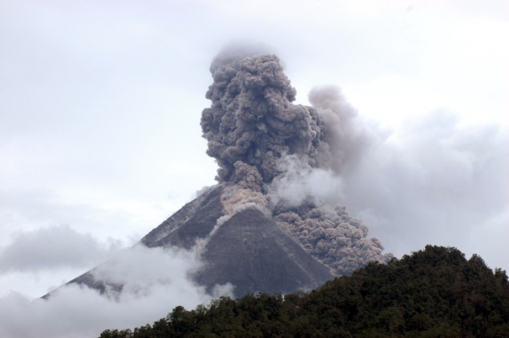
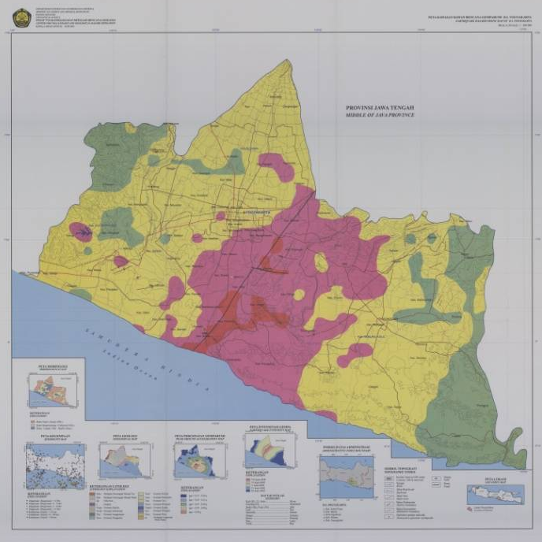

PENTINGNYA PENDIDIKAN MITIGASI BENCANA ALAM GEOLOGI DI INDONESIA
Dr. Surono
PUSAT VULKANOLOGI DAN MITIGASI BENCANA GEOLOGI
BADAN GEOLOGI
Jalan Diponegoro No. 57, Bandung 40122
Telepon: 022 – 7271402 - Facsimile: 022 – 7202761
Website : http://www.vsi.esdm.go.id

Slide 2
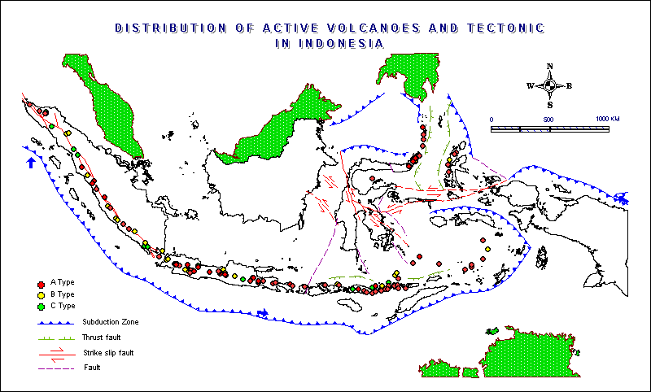
Tektonik dan Sebaran Gunungapi Indonesia
PASIFIK
EURASIA
INDO - AUSTRALIA
Indonesia terletak pada pertemuan tiga lempeng aktif dunia, yaitu Lempeng Pasifik, Eurasia dan Indo-Australia
+
Dampak Positif:
Tanah subur
Pemandangan Indah
Banyak Kandungan mineral logam,
non logam dan migas
Dampak Negatif:
Rawan bencana alam seperti gempabumi/tsunami, letusan gunungapi, tanah longsor
-

Slide 3
Definisi Bencana
Bencana adalah peristiwa atau rangkaian peristiwa yang mengancam dan mengganggu kehidupan dan penghidupan masyarakat yang disebabkan, baik oleh faktor alam dan/atau faktor nonalam maupun faktor manusia sehingga mengakibatkan timbulnya korban jiwa manusia, kerusakan lingkungan, kerugian harta benda, dan dampak psikologis. (UU No.24 Tahun 2007)
Disasters are non-routine events in societies or their larger subsystems (e.g., regions and communities) that involve conjunctions of physical conditions with social definitions of human harm and social disruption.(Kreps, 2001)
Irwan Meilano, 2011

Slide 4
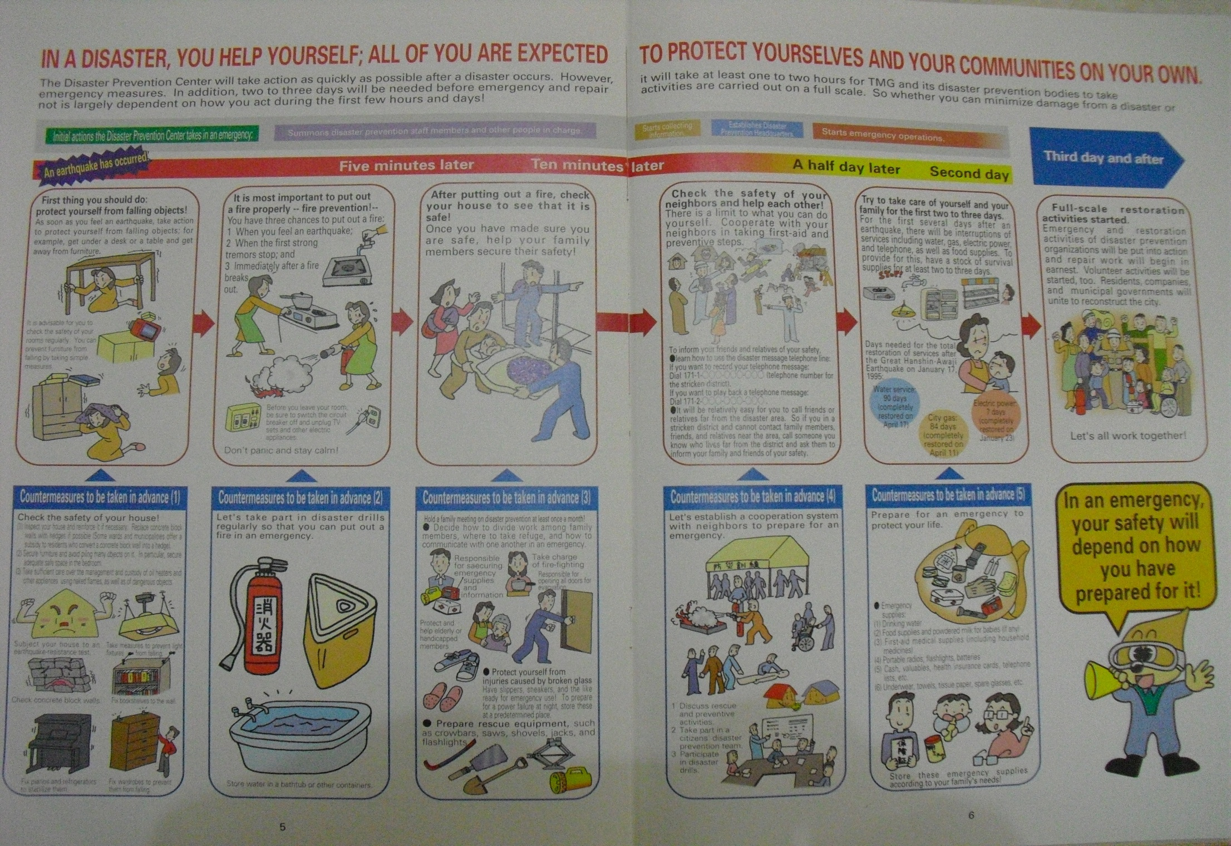
Sumber : Krisna, 2011
Irwan Meilano, 2011

Slide 5
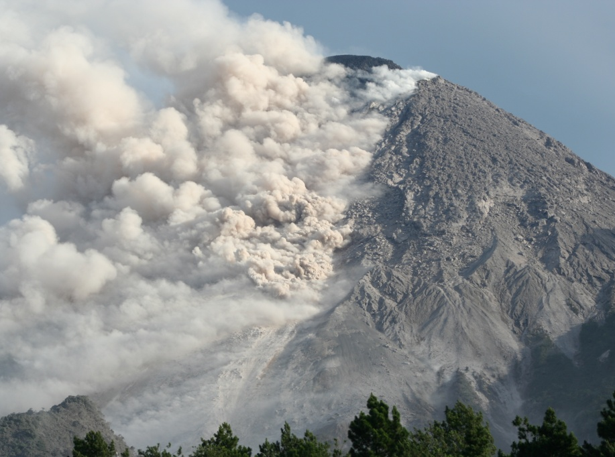
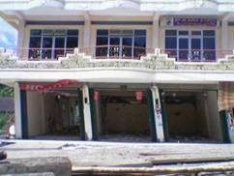
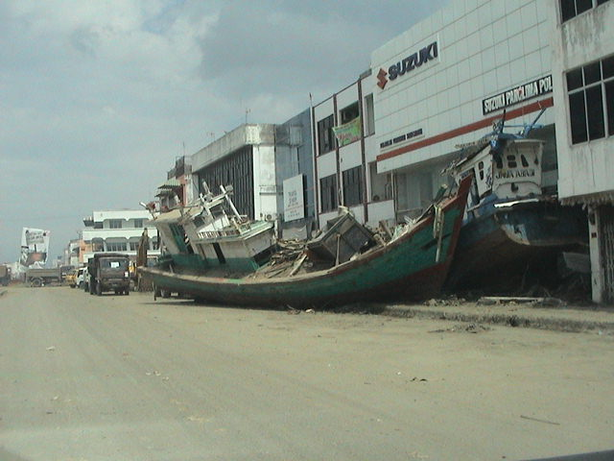
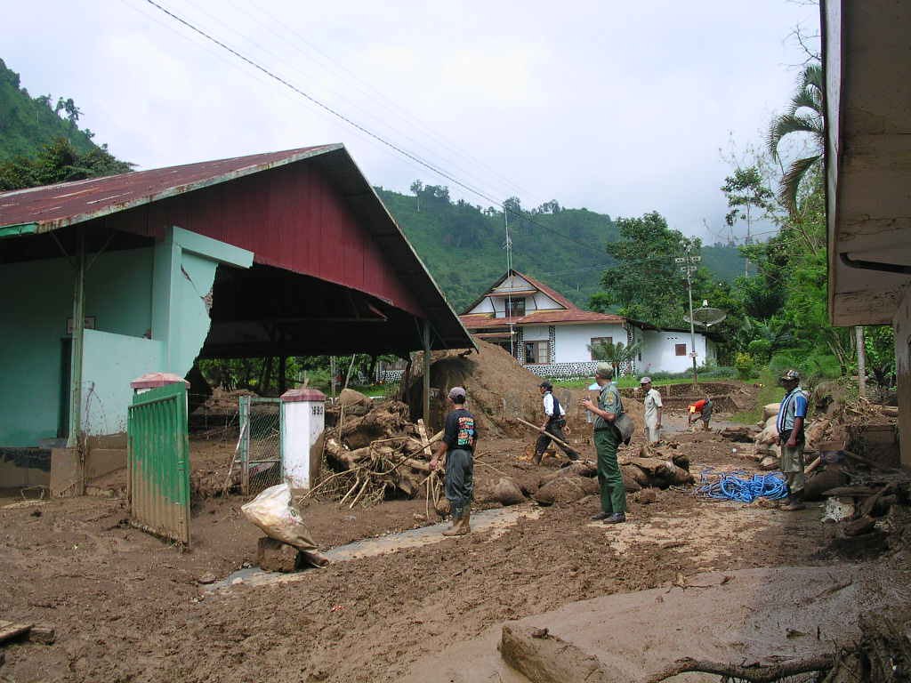
KEJADIAN BENCANA GEOLOGI
DI INDONESIA
Letusan Gunungapi
Gempabumi
Tsunami
Gerakan Tanah

Slide 6
GUNUNGAPI
No | Nama Gunungapi | Tanggal Meletus | Korban Jiwa
1 | G.Karangetang, Sulawesi Utara | 21 Juli 2006 | 1500 mengungsi
2 | G.Merapi, DIY | 14 Juni 2006 | Ribuan mengungsi, 2 meninggal
3 | G.Kelud, Jawa Timur | 3 November 2007 | 12500 mengungsi
4 | G. Gamkonora, Maluku Utara | 9 Juli 2007 | 10000 mengungsi
5 | G.Sinabung, Sumatra Utara | 29 Agustus 2010 | 30000 mengungsi
6 | G.Merapi, DIY | 26 Oktober – 5 November 2010 | 302 meninggal 277 luka bakar 410388 mengungsi

Slide 7
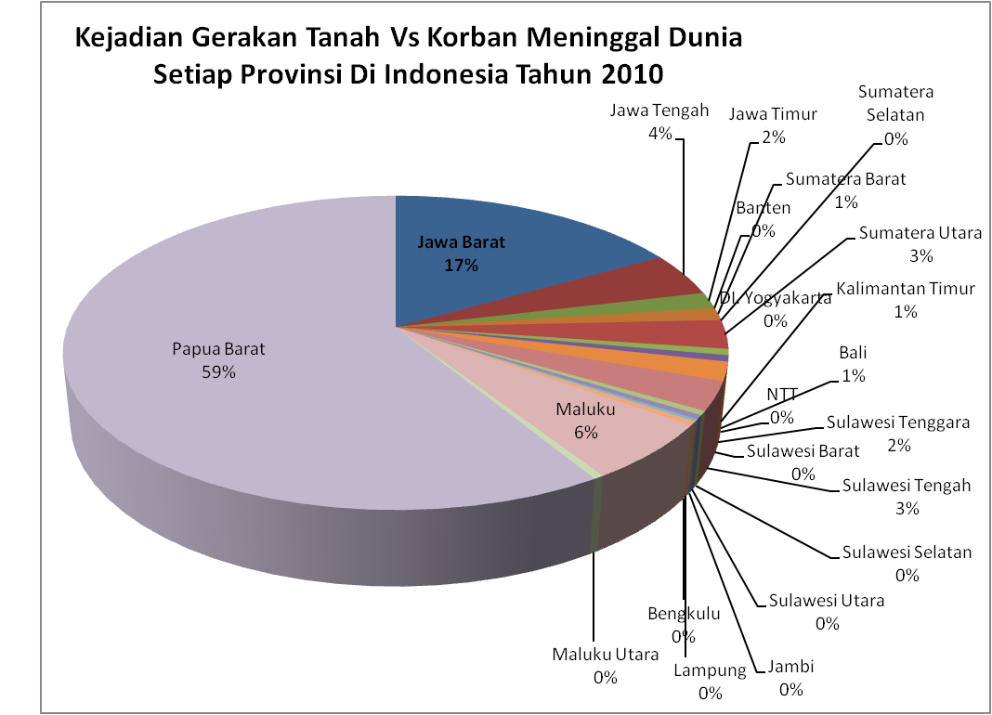
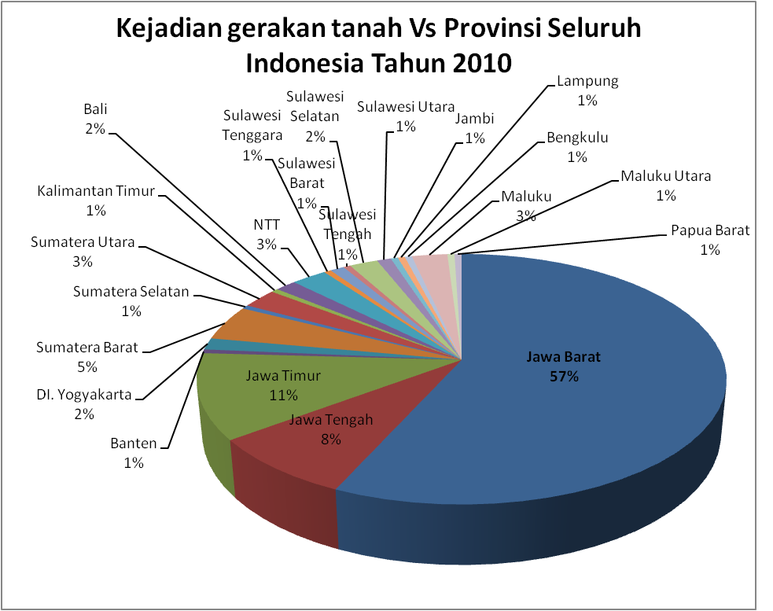
GERAKAN TANAH

Slide 8
Gempabumi dengan korban jiwa > 1000 (2000-2010)
Tanggal | Wilayah | M | Korban
2010/1/12 | Haiti | 7.0 | 222,570
2009/9/30 | Padang, Indonesia | 7.5 | 1,117
2008/5/12 | Sichuan, China | 7.9 | 87,587
2006/5/26 | Jawa (Jogjakarta), Indonesia | 6.3 | 5,749
2005/10/8 | Kashmir, Pakistan | 7.6 | 86,000
2005/3/28 | Sumatra (Nias), Indonesia | 8.6 | 1,313
2004/12/26 | Sumatra (Aceh), Indonesia | 9.1 | 227,898
2003/12/26 | Bam, Iran | 6.6 | 31,000
2003/5/21 | Aljazair | 6.8 | 2,266
2002/3/25 | Afghanistan | 6.1 | 1,000
2001/1/26 | Bhuj (Gujarat), India | 7.6 | 20,023
Korban jiwa akibat gempabumi di Indonesia
No | Tahun | Korban
1 | 2008 | 1
2 | 2009 | 1206
3 | 2010 | 18
Dari 11 kejadian, 4 terjadi di Indonesia

Slide 9
Gempabumi Merusak di Indonesia
Tanggal | Area | M | Korban
25/10/2010 | Mentawai , West Sumatra (tsunami) | 7.7 | 504
30/9/2009 | Padang, West Sumatra | 7.5 | 1,117
2/9/2009 | West Java | 7.3 | 81
12/9/2007 | Bengkulu, Sumatra | 8.4 | 14
26/5/2006 | Yogyakarta | 6.3 | 5,749
28/3/2005 | Nias, North Sumatra (tsunami) | 8.6 | 1,313
06/02/2004 | Nabire, Papua | 7 | 33
26/12/2004 | Aceh, Sumatera (tsunami) | 9.1 | 227,898
04/06/2000 | Bengkulu, Sumatra | 7.3 | 99
29/11/1998 | Mangole & Taliabu, Maluku | 8.3 | 34
17/02/1996 | Biak, Papua (tsunami) | 8.2 | 108

Slide 10
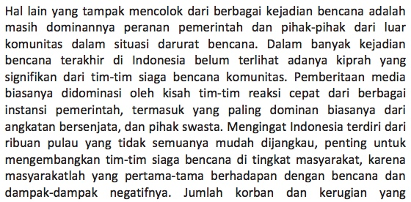
Permasalahan dalam penanggulangan bencana
“
”
Rencana Nasional Penangulangan Bencana 2010-2015
Irwan Meilano, 2011

Slide 11
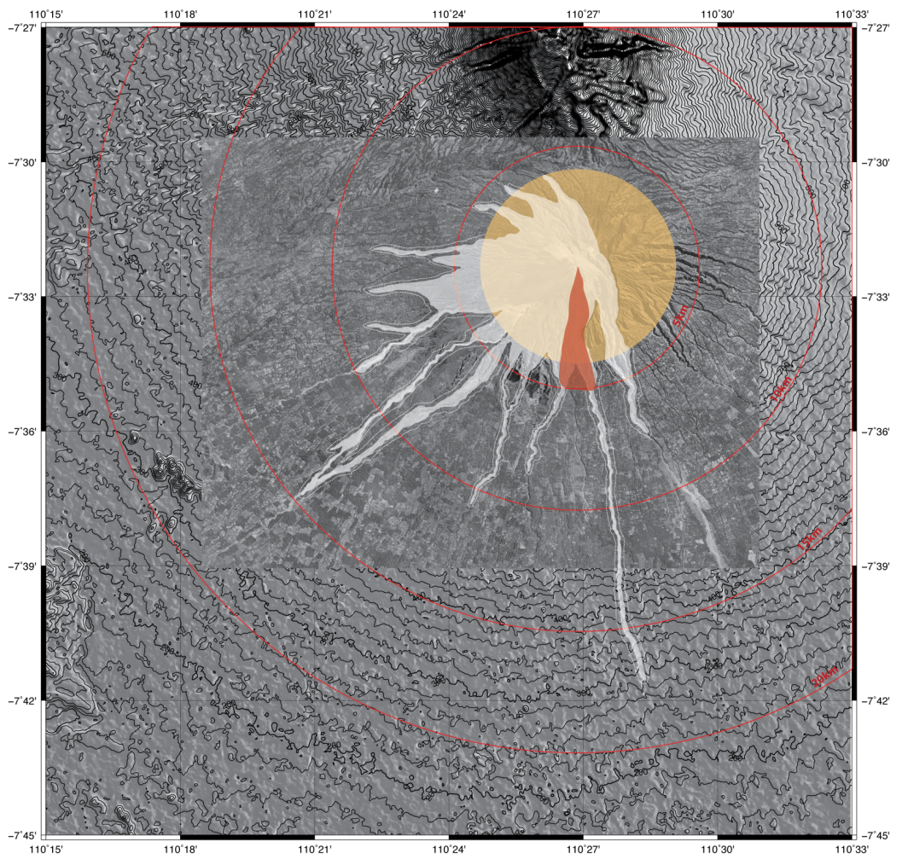
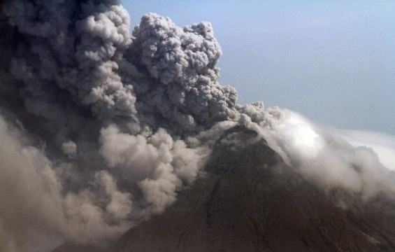
MITIGASI BENCANA GUNUNGAPI

Slide 12
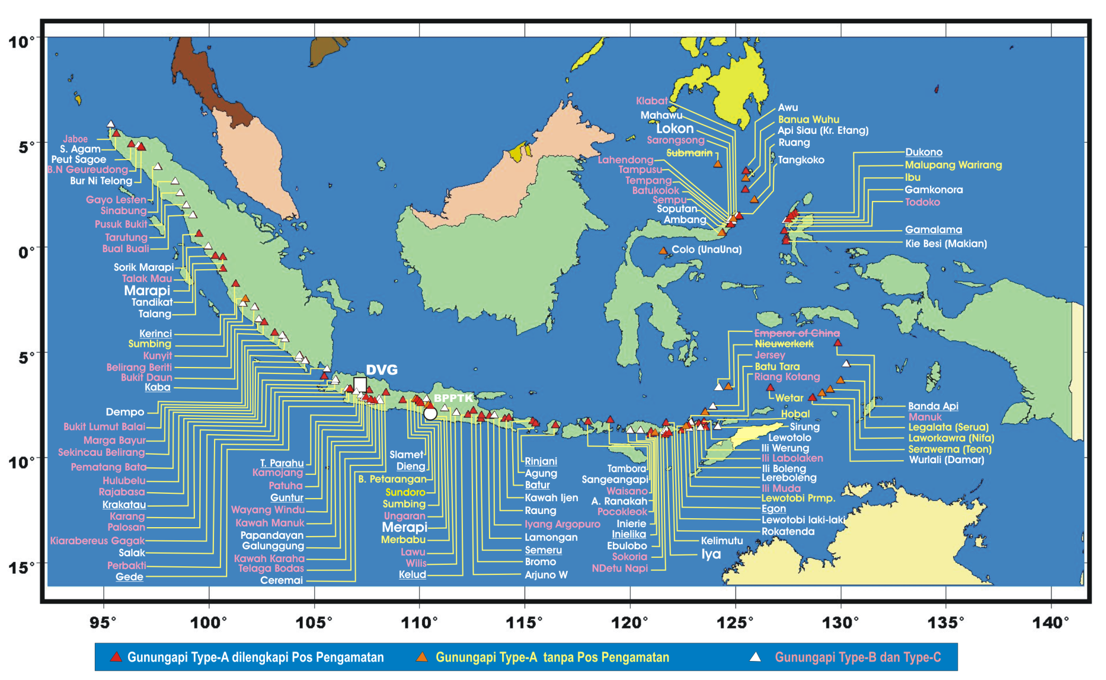
Sebaran Gunungapi di Indonesia

Slide 13
BAHAYA LETUSAN GUNUNGAPI
BAHAYA PRIMER : BAHAYA YANG DITIMBULKAN SECARA LANGSUNG
OLEH ERUPSI GUNUNGAPI (ALIRAN LAVA, ALIRAN
PIROKLASTIK, LONTARAN ABU, JATUHAN
PIROKLASTIK DAN LAHAR LETUSAN)
BAHAYA SEKUNDER : BAHAYA YANG DITIMBULKAN SECARA TIDAK
LANGSUNG OLEH ERUPSI GUNUNGAPI (LAHAR,
BANJIR BANDANG DAN LAINNYA)

Slide 14
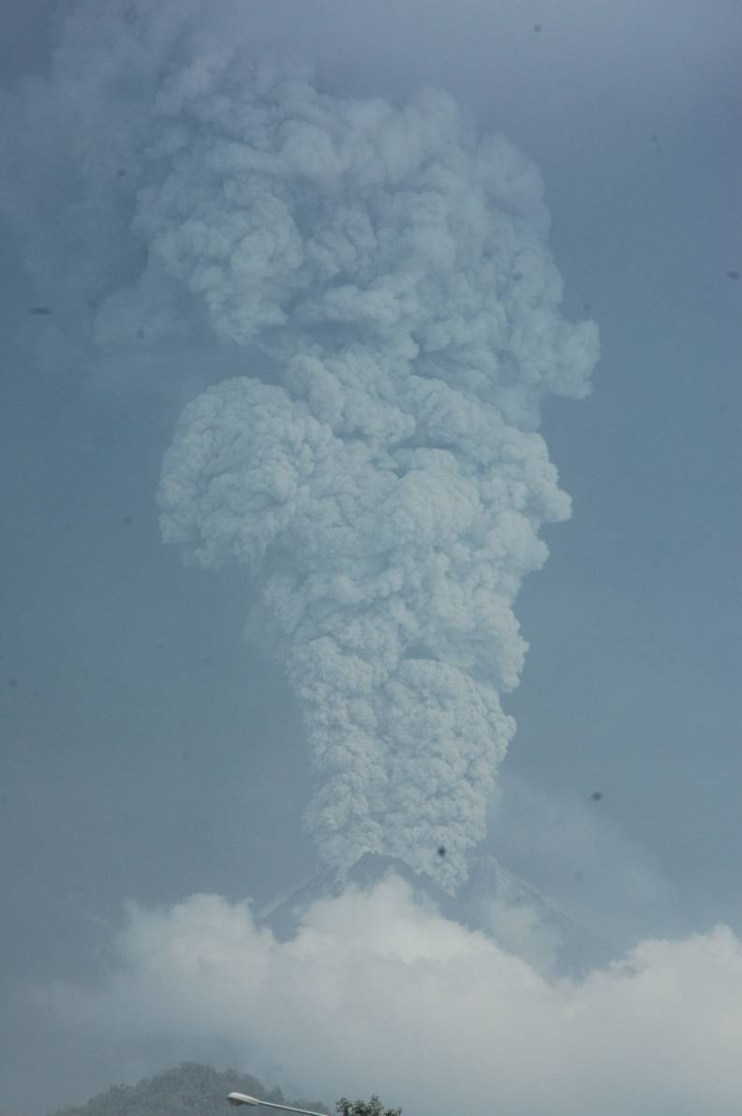
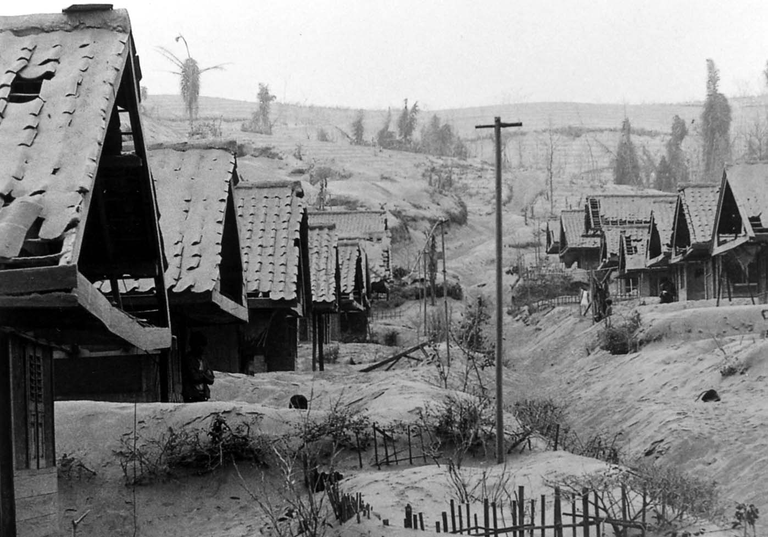
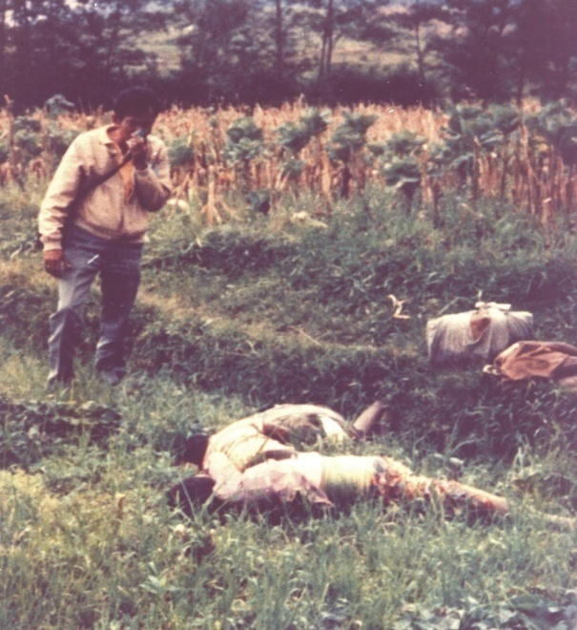
CONTOH BAHAYA PRIMER
Dampak letusan abu
G. Galunggung tahun 1982
Pengeluaran gas CO dari
aktifitas G.Dieng di
kawasan Sinila (Jawa
Tengah) tahun 1979 menim
bulkan banyak korban jiwa.
Letusan G.Merapi 2010

Slide 15
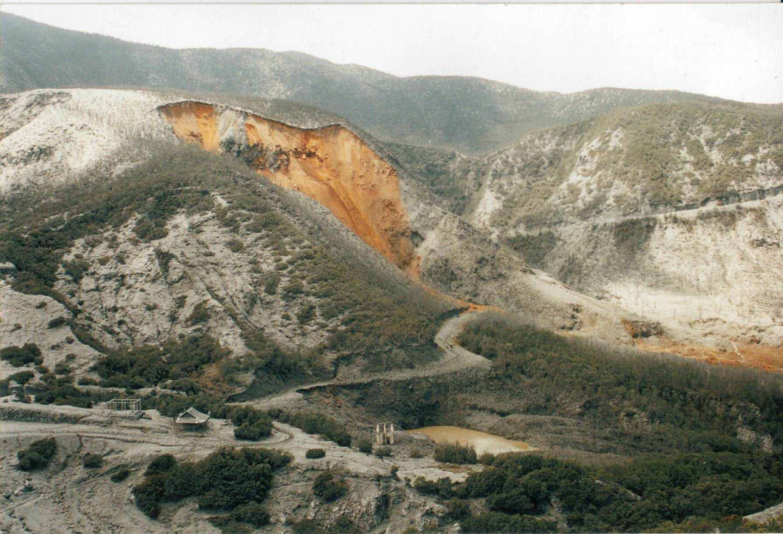
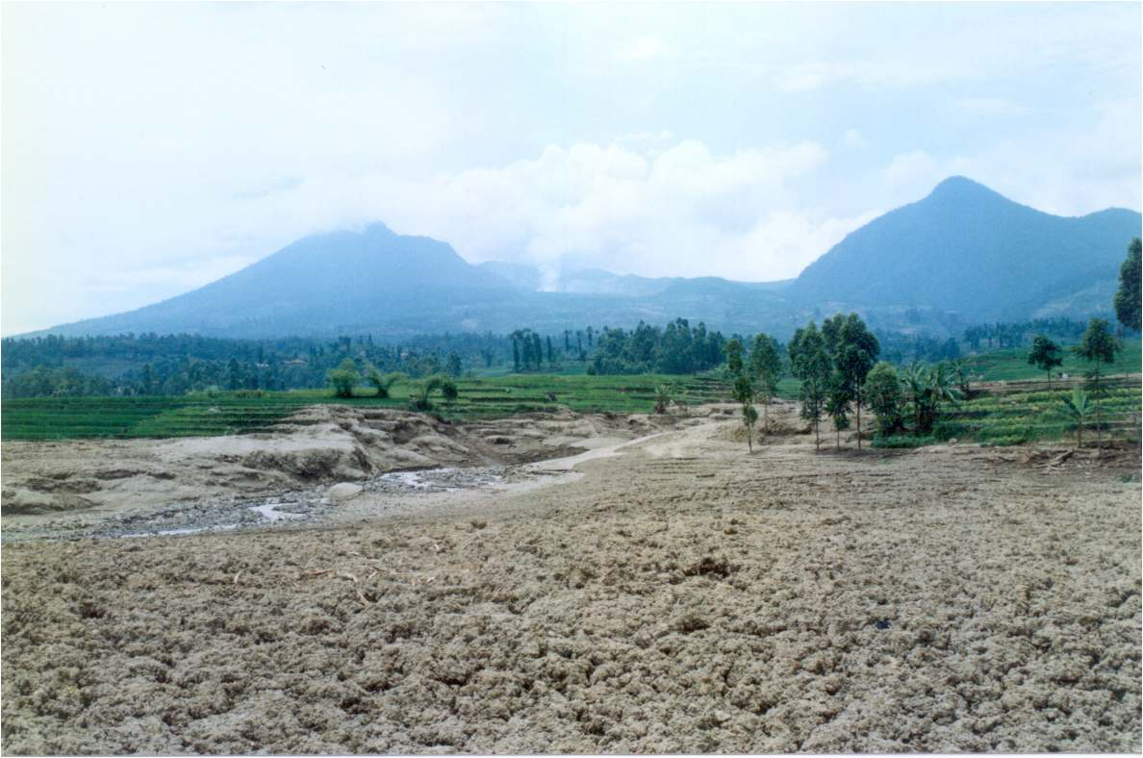
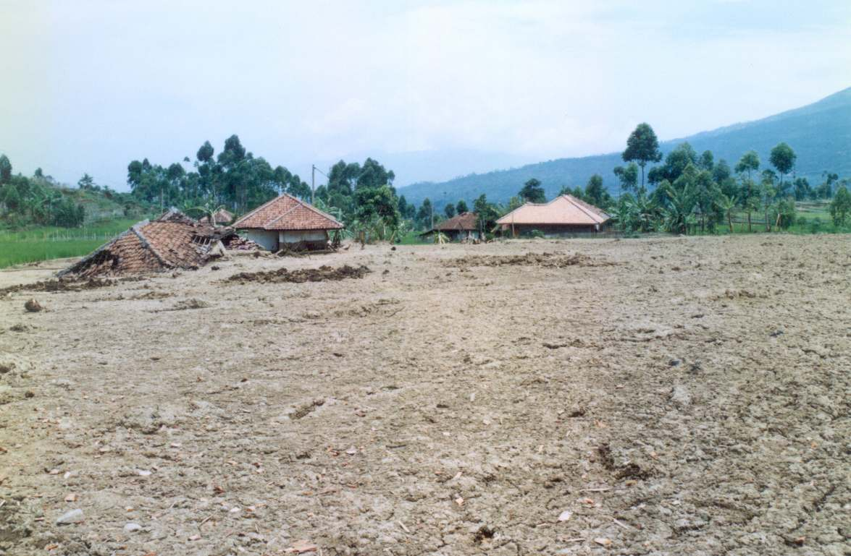
CONTOH BAHAYA SEKUNDER
Dampak aliran lahar G. Papandayan tahun 2002

Slide 16
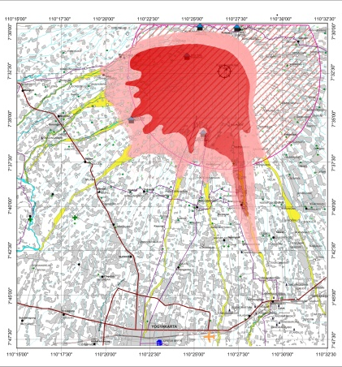
PERINGATAN DINI LETUSAN GUNUNGAPI
Tingkatan Status Aktivitas Gunungapi
Dan Respon Masyarakat
AWAS
Ada gejala menuju letusan utama
SIAGA
Pengungsian
Ada prakiraan aktivitas akan berlanjut ke letusan
WASPADA
Terjadi peningkatan kegiatan vulkanis
Tidak melakukan
aktivitas
di area terancam
NORMAL
Tdk ada gejala peningkatan
Kegiatan masy
Terbatas
PETA KAWASAN RAWAN BENCANA

Slide 17
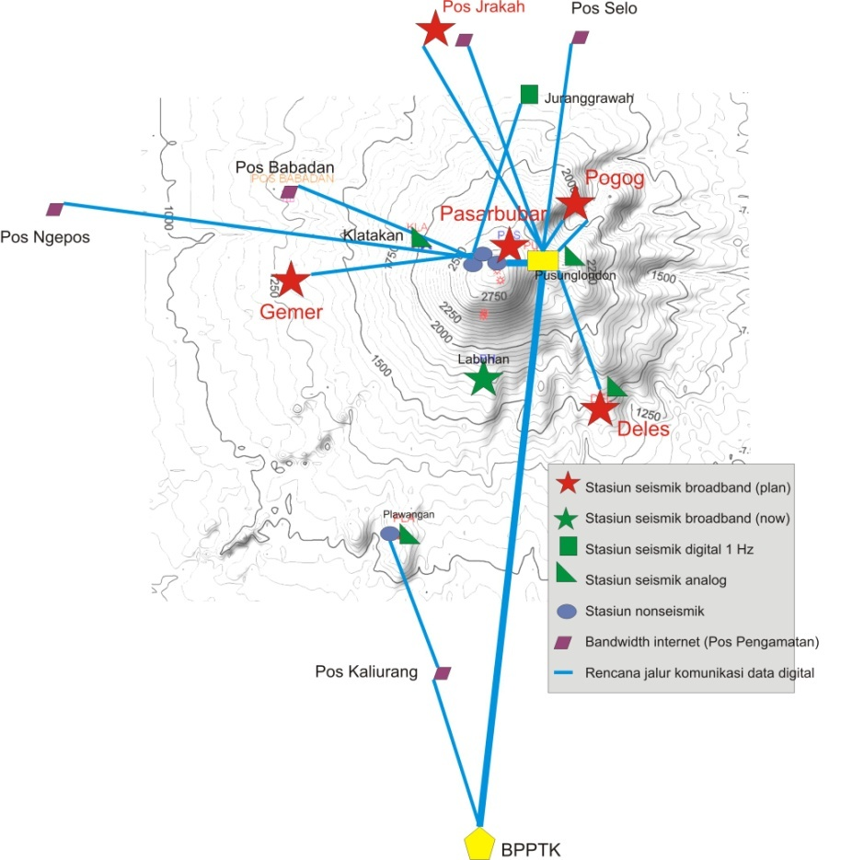
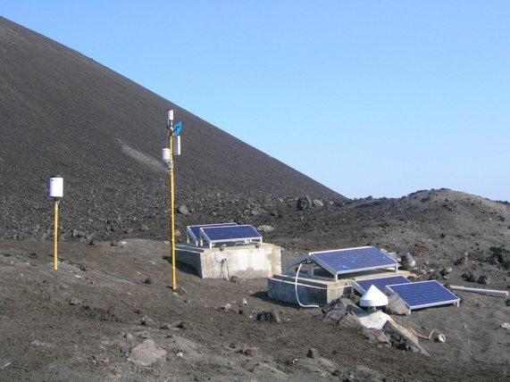
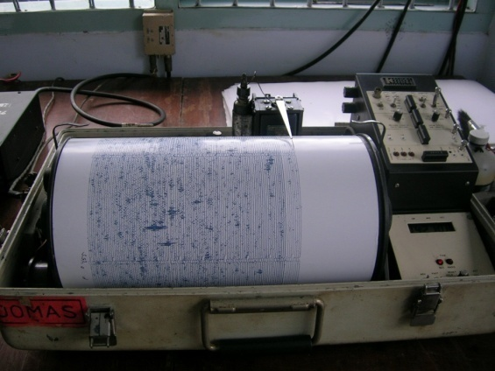
SISTEM PEMANTAUAN

Slide 18
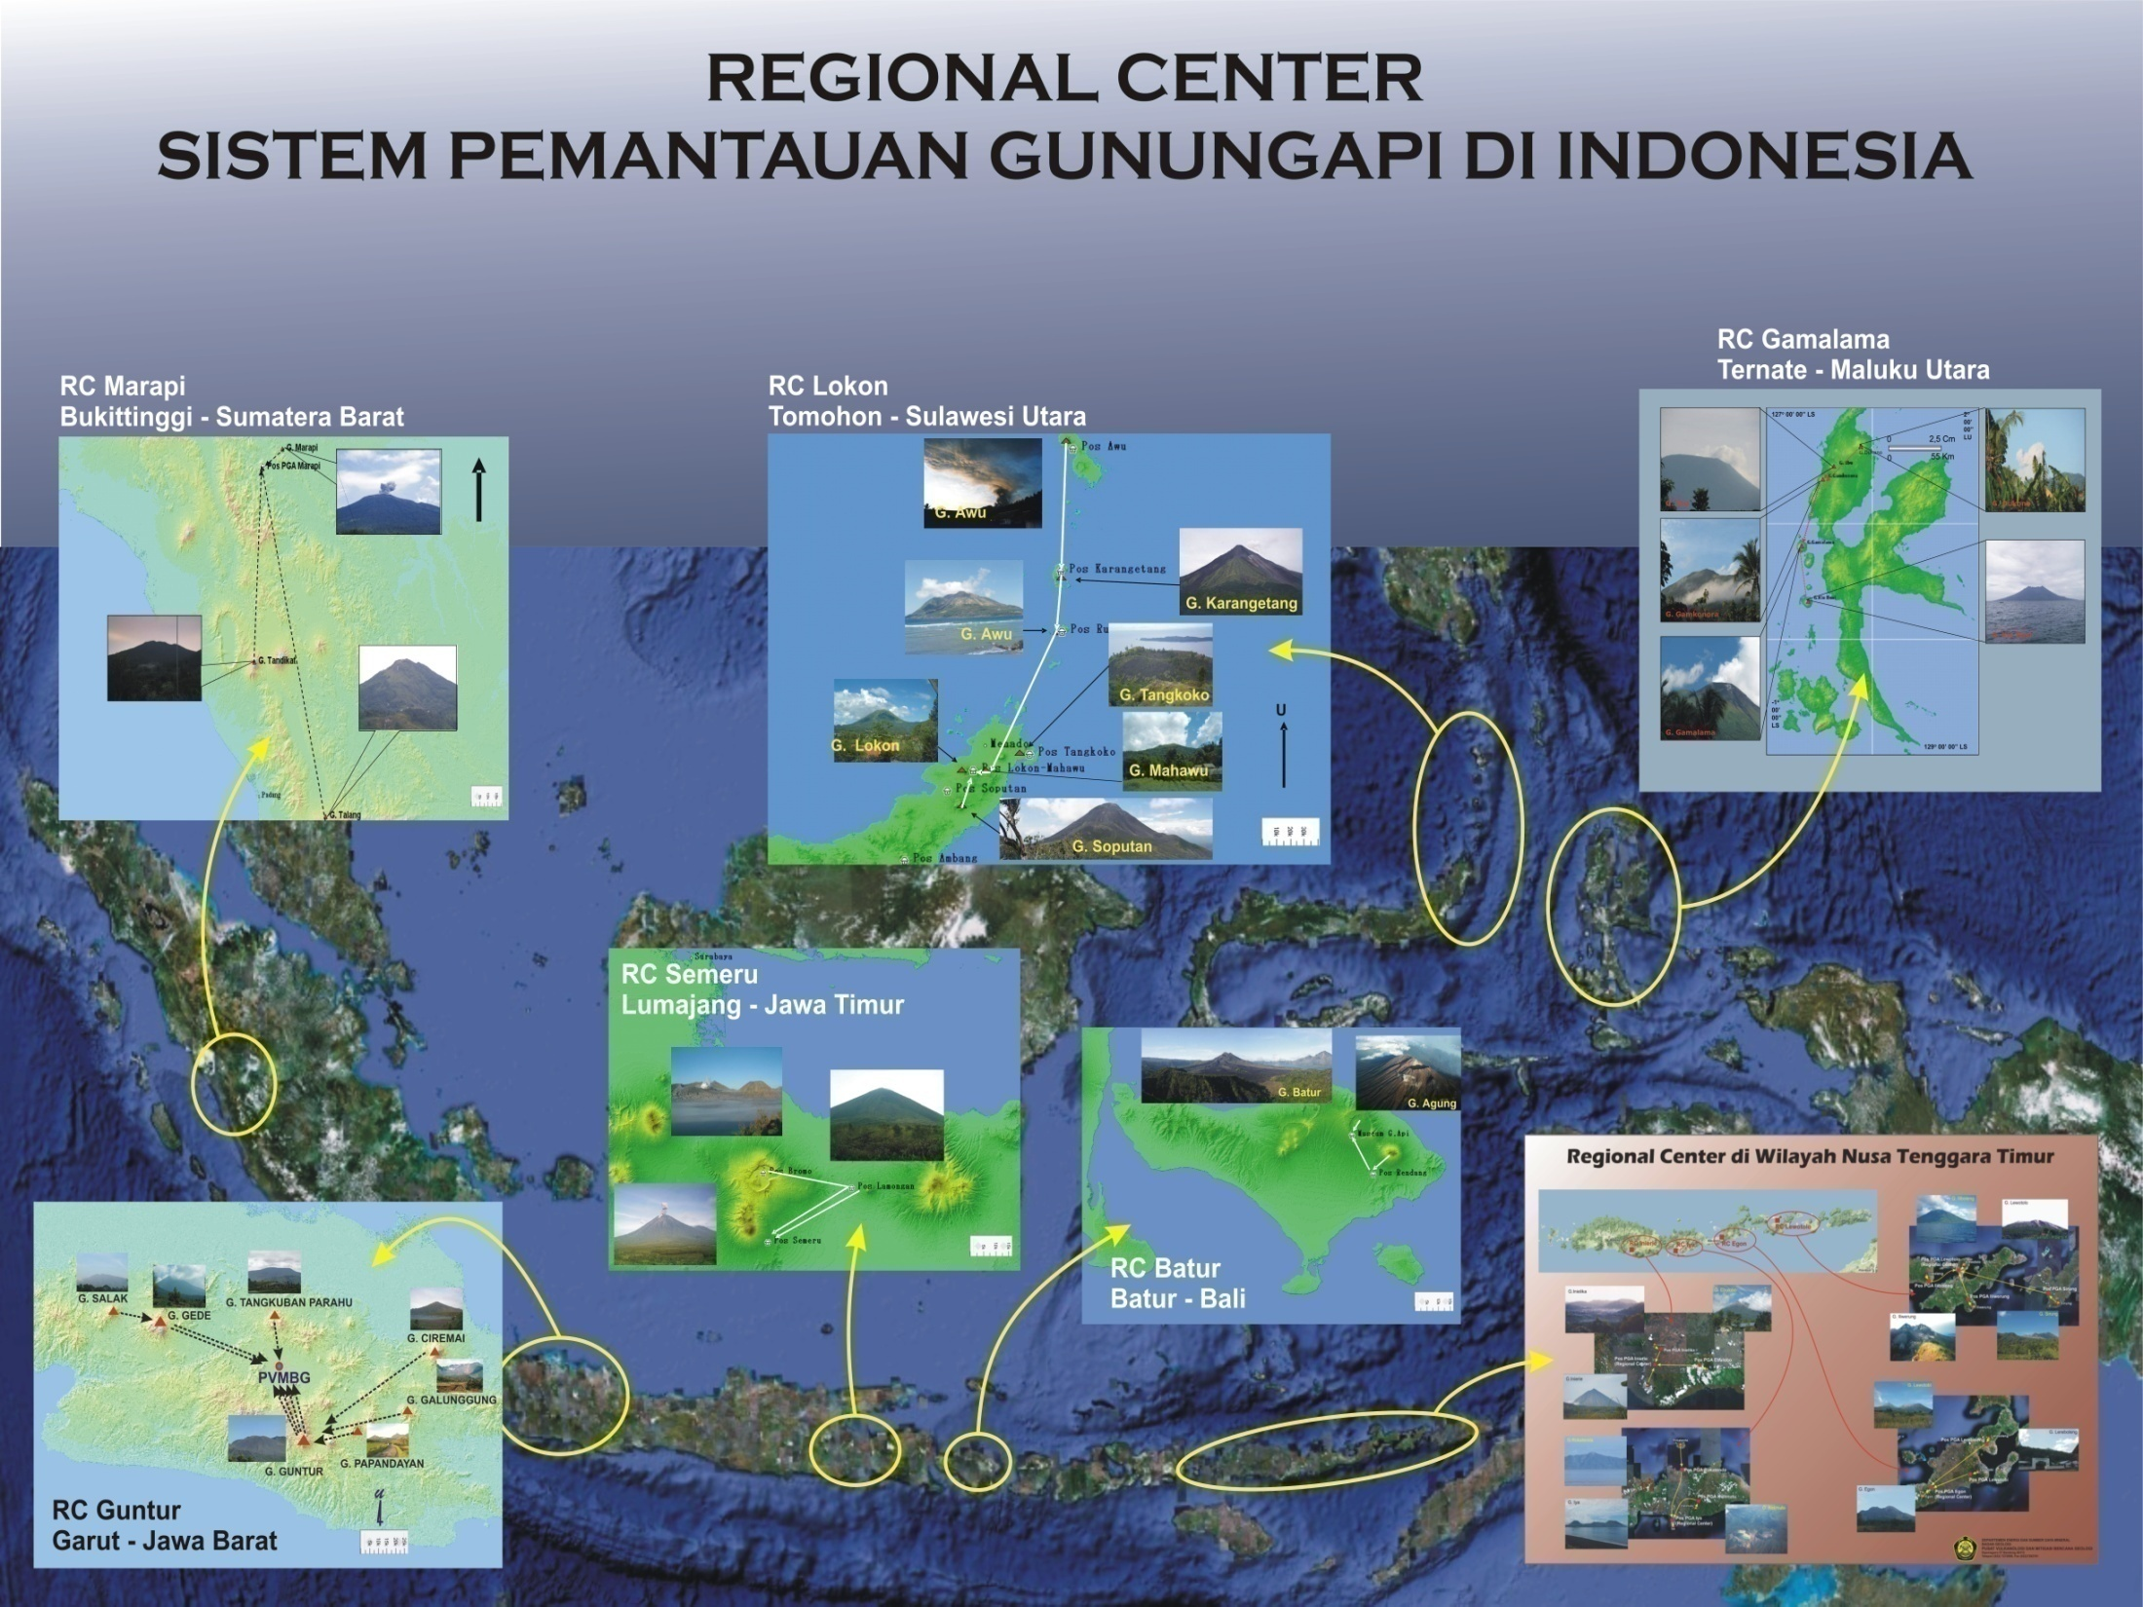

Slide 19
ALUR INFORMASI PENINGKATAN KEGIATAN GUNUNGAPI
POS PENGAMATAN GUNUNGAPI
AIRPORT TERDEKAT
DAN INSTANSI TERKAIT
KA-SUBID
KA-BID
BUPATI
(SATLAK)
MASYARAKAT
DI SEKITAR
GUNUNGAPI
KA-PVMBG
GUBERNUR
(SATKORLAK)
KA-BG
BAKORNAS
PBP
KETERANGAN :
S-H. AIRPORT
MET. OFFICE
DIRECT OF
AVIATION SAFETY
TINGKAT I (NORMAL)
TINGKAT II/III (WASPADA DAN
SIAGA)
TINGKAT IV (AWAS)

Slide 20
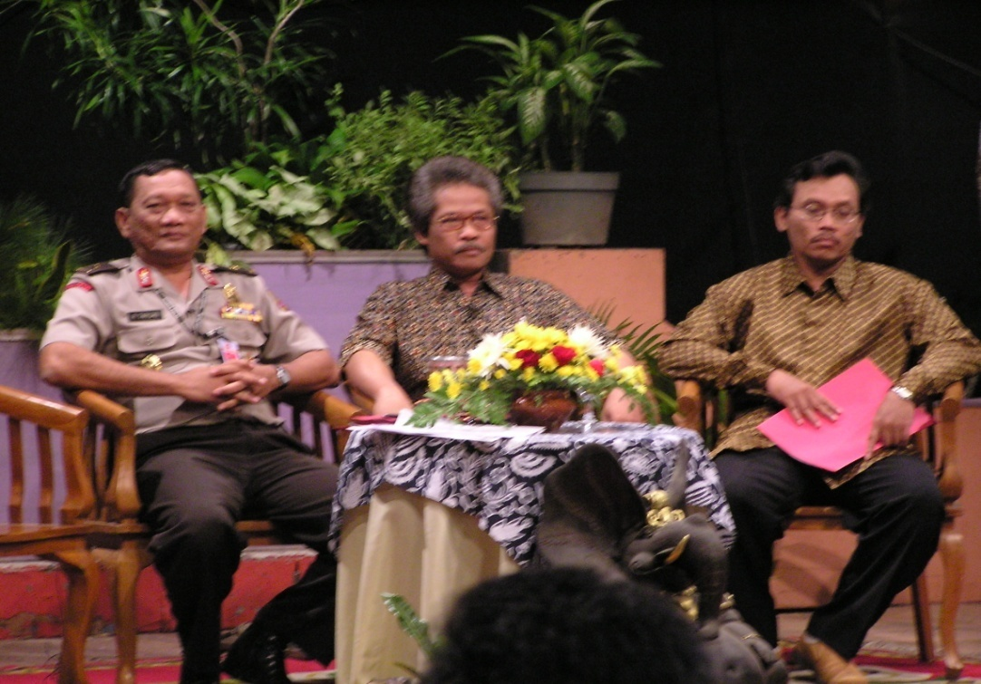
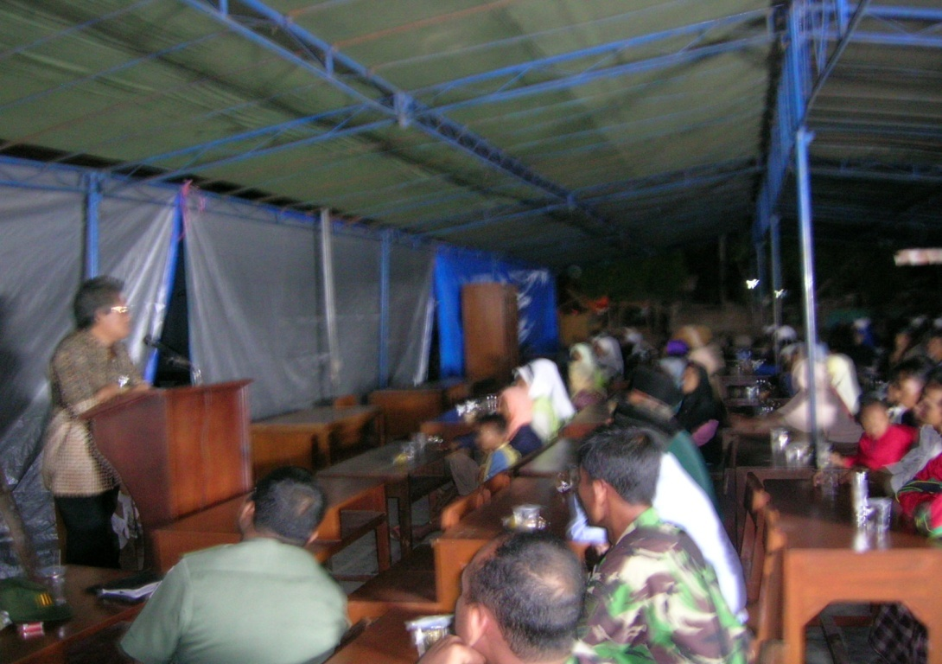
SOSIALISASI LETUSAN GUNUNGAPI
Talk Show “Coffee Break”
di TVRI Yogyakarta
Langsung pada masyarakat

Slide 21
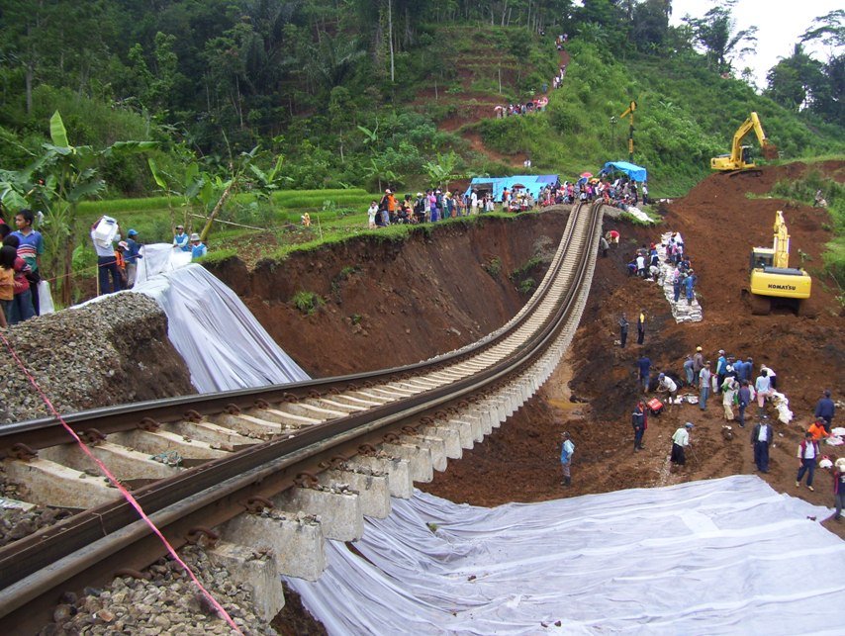
MITIGASI BENCANA GERAKAN TANAH

Slide 22
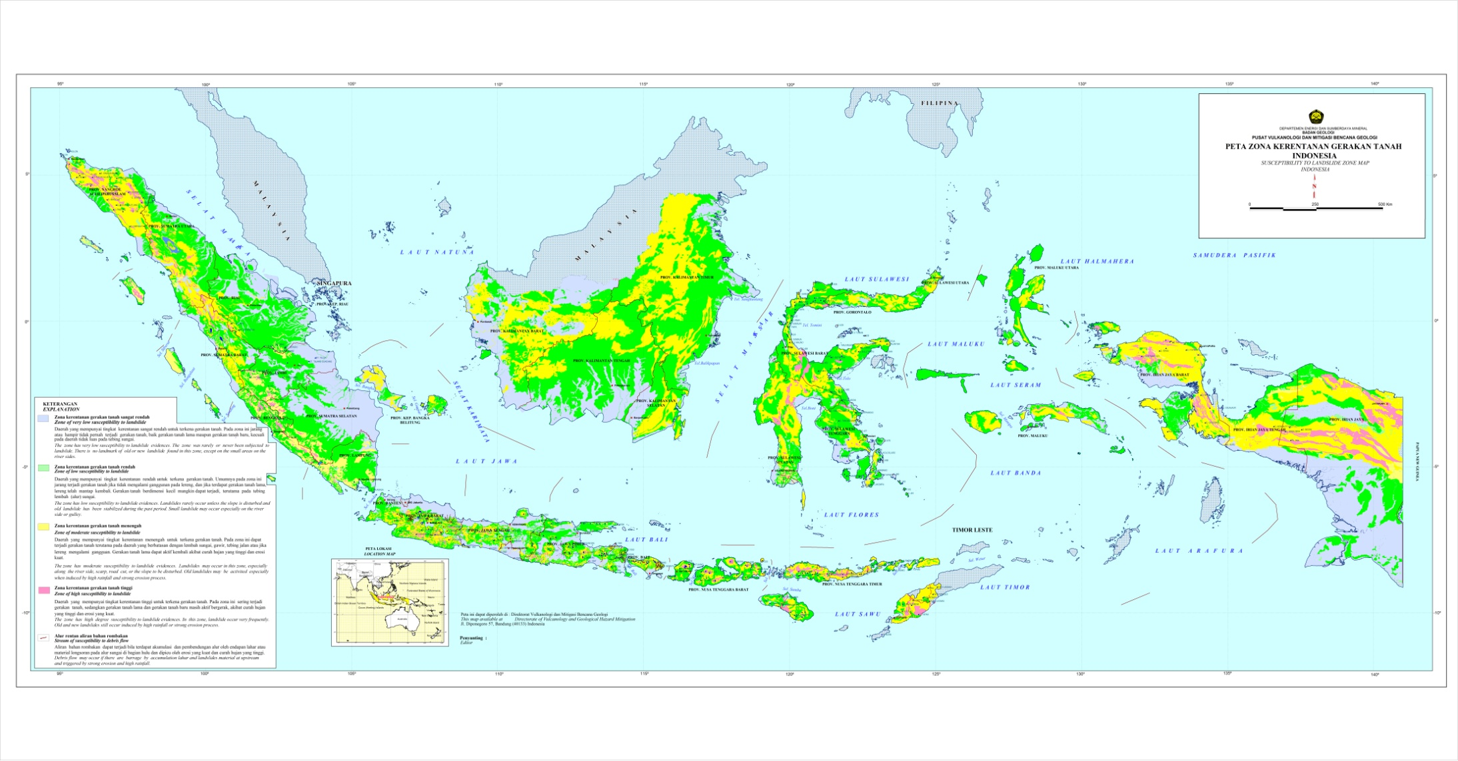
PETA ZONA KERENTANAN GERAKAN TANAH INDONESIA

Slide 23
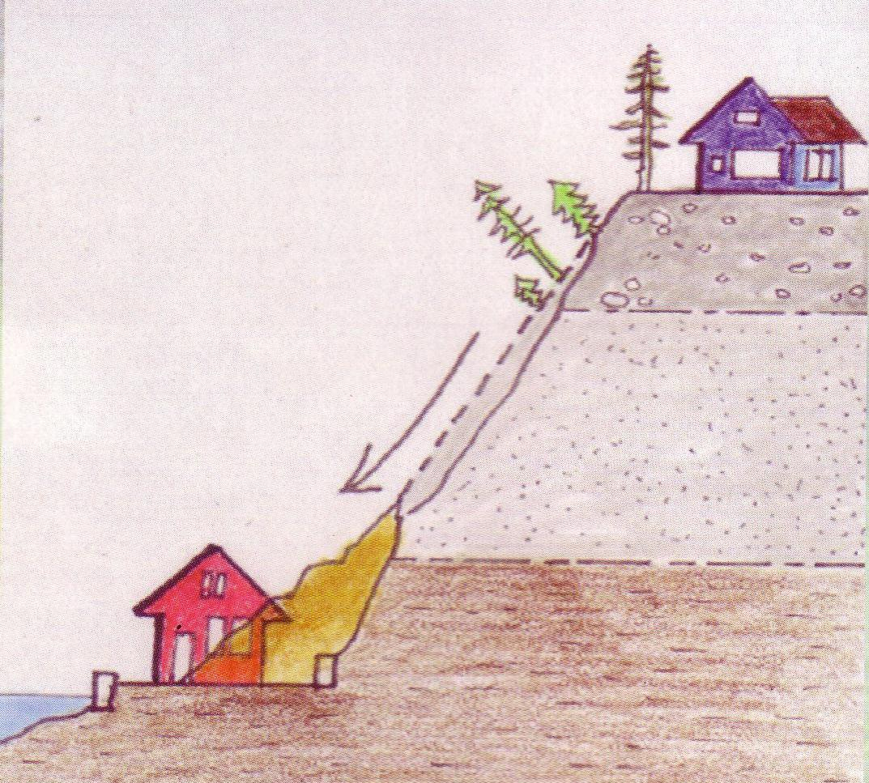
GERAKAN TANAH/TANAH LONGSOR
GERAKAN TANAH ATAU BISA DISEBUT JUGA TANAH LONGSOR ADALAH BERPINDAHNYA BAHAN PEMBENTUK LERENG BERUPA BATU, TANAH, LUMPUR ATAU CAMPURAN SEMUANYA YANG BERGERAK
KE BAWAH ATAU
KELUAR DARI LERENG

Slide 24
FAKTOR-FAKTOR YANG MENYEBABKAN TERJADINYA GERAKAN TANAH
PENGONTROL :
Faktor penyebab suatu lereng berpotensi mengalami gerakan tanah
Kelerengan
Jenis tanah atau batuan
Tataguna lahan
Hidrologi
PEMICU :
Faktor penyebab suatu (lereng) menjadi bergerak
Statis (Curah Hujan) → infiltrasi → naiknya m.a.t.
Dinamis (Getaran) → gempa bumi → tekanan air pori berlebih

Slide 25

Tingkatan Kerentanan Gerakan Tanah
Tinggi
Sering terjadi gerakan tanah jika musim hujan
Gerakan tanah lama bisa aktif kembali
Rendah
Sangat Rendah
Gerakan Tanah berpotensi terjadi jika curah hujan tinggi dan ada gangguan lereng
Gerakan tanah bisa terjadi jika ada gangguan lereng
Sangat jarang terjadi Gerakan Tanah
PETA ZONA KERENTANAN GERAKAN TANAH

Slide 26
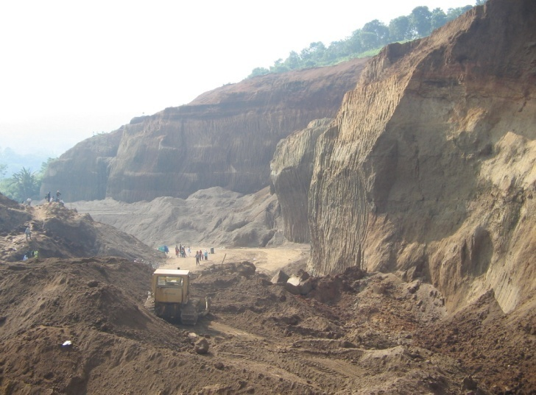
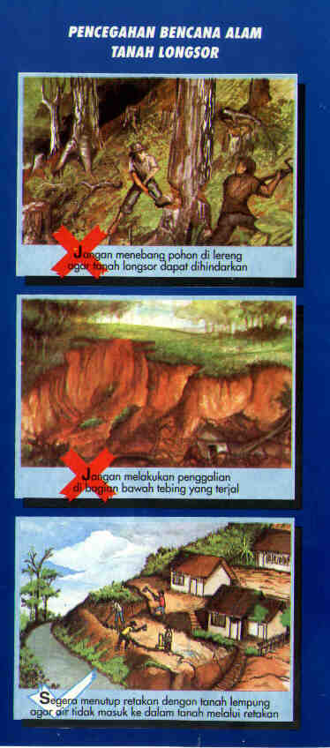
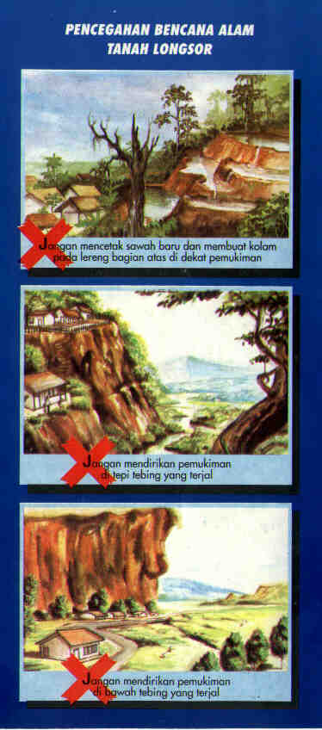
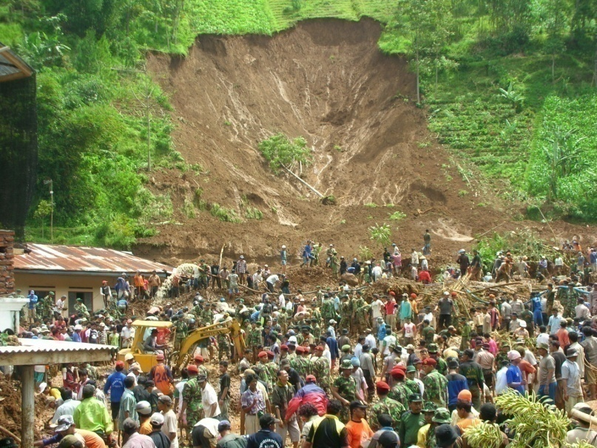
UPAYA MITIGASI GERAKAN TANAH
TANGGAP DARURAT
GERAKAN TANAH
PERINGATAN DINI
SOSIALISASI
PEMANTAUAN GERAKAN TANAH
DI OBYEK VITAL STRATEGIS
PEMETAAN
ZONA KERENTANAN
GERAKAN TANAH

Slide 27
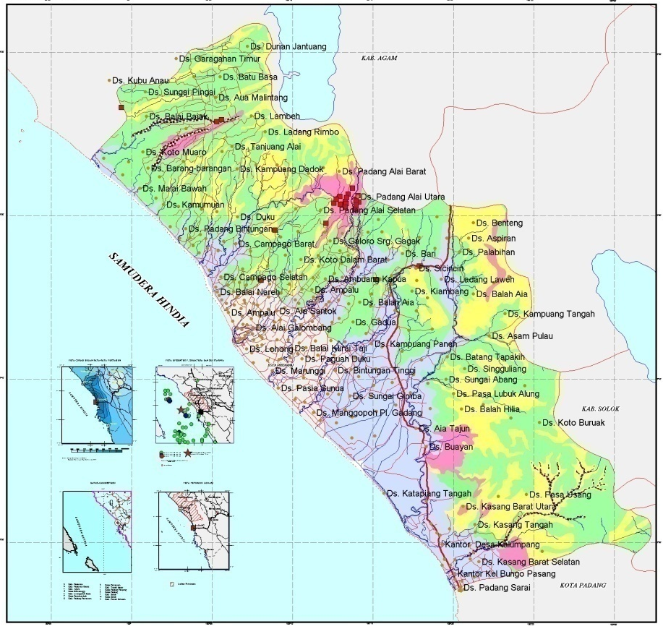
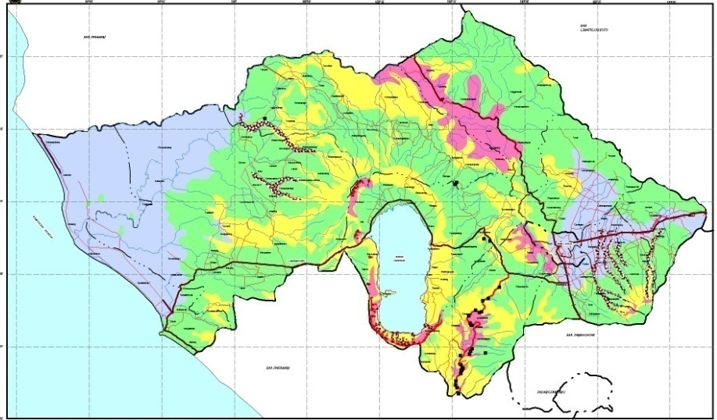
Pemetaan Zona Kerentanan Gerakan Tanah
Gerakan Tanah Lama
Distribusi Kejadian Gerakan Tanah
Kemiringan Lereng
Rata-rata Curah Hujan
Tata Guna Lahan
Kondisi Geologi
Mekanika Tanah
Software
Peta Zona Kerentanan Gerakan Tanah
Peta Zona Kerentanan Gerakan Tanah Tinggi
Peta Zona Kerentanan Gerakan Tanah Menengah
Peta Zona Kerentanan Gerakan Tanah Rendah
Peta Zona Kerentanan Gerakan Tanah Sangat Rendah

Slide 28
Pemantauan Kawasan Rawan Longsor
Kriteria Jalur jalan vital dan strategis
Metoda yang digunakan adalah pemantauan
pergerakan patok geser dengan GPS (Global
Positioning System).
Tujuan, untuk mengetahui laju gerakan tanah dan
arahnya pada kurun waktu satu tahun, sebagai
dasar rekomendasi yang diberikan kepada
pemerintah setempat dalam pengembangan tata
ruang dan wilayah.

Slide 29
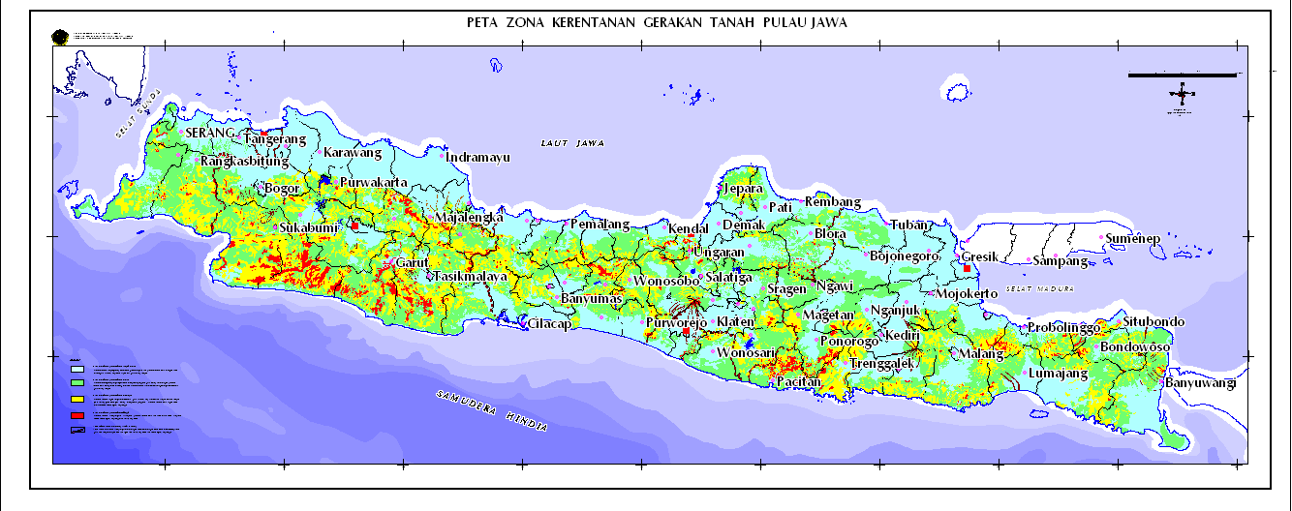
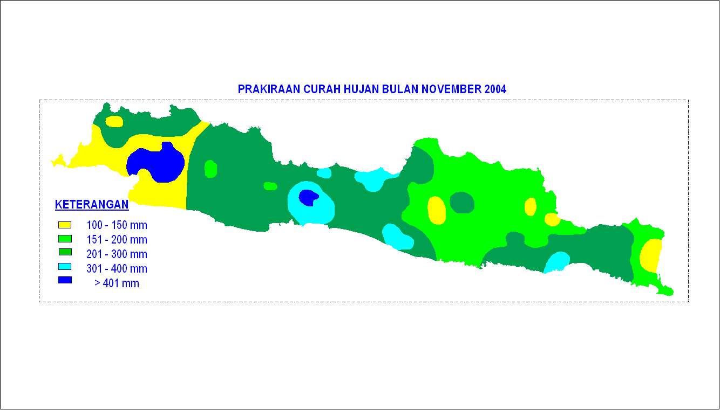
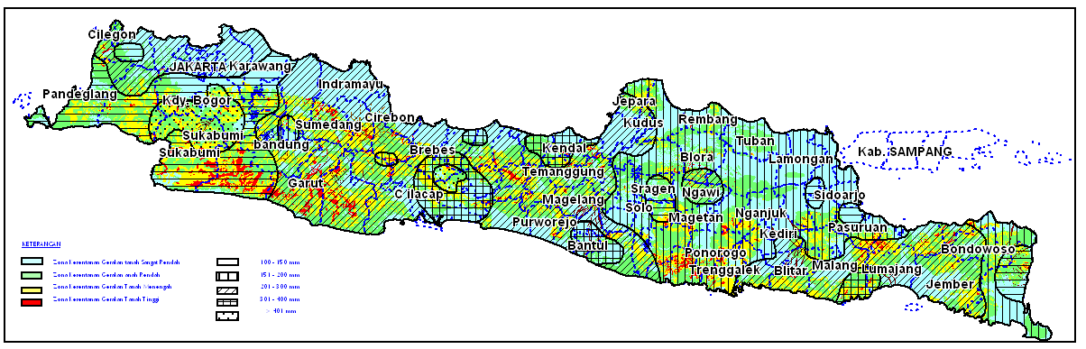
SISTEM PERINGATAN DINI (EARLY WARNING)
Sistem peringatan dini gerakan tanah dilakukan pada awal musim hujan dengan mengirim surat, booklet, dan poster tentang mitigasi bencana gerakan tanah.
Peta perkiraan wilayah potensi terjadi gerakan tanah dibuat dengan cara overlay antara peta zona kerentanan gerakan tanah dan prediksi curah hujan bulanan (BMKG). Hasilnya berupa 3 tingkatan zona potensi gerakan tanah tinggi, sedang dan rendah yang diinformasikan kepada Pemerintah Daerah.
PETA ZONA KERENTANAN GERAKAN TANAH
PETA PERKIRAAN CURAH HUJAN
PETA PERKIRAAN WILAYAH POTENSI GERAKAN TANAH

Slide 30
Antisipasi Masyarakat & Pemerintah Daerah
Di Daerah Rawan Gerakan Tanah
Tinggi
Sering terjadi gerakan tanah jika musim hujan
Gerakan tanah lama bisa aktif kembali
Menengah
Tidak dibangun pemukiman,
bangunan vital strategis,
Konservasi Lahan
Waspada, Mengungsi jika
Curah Hujan Tinggi
Gerakan Tanah berpotensi terjadi jika curah hujan tinggi
dan ada gangguan lereng
Rendah
Gerakan tanah bisa terjadi jika ada gangguan lereng
Tidak melakukan
pemotongan lereng
Waspada jika curah hujan
Tinggi. Jangan tinggal di
lereng terjal
Sangat Rendah
Tidak tinggal di bantaran sungai
Sangat jarang terjadi Gerakan Tanah
Lokasi bangunan vital &
Strategis.
PETA ZONA KERENTANAN GERAKAN TANAH

Slide 31
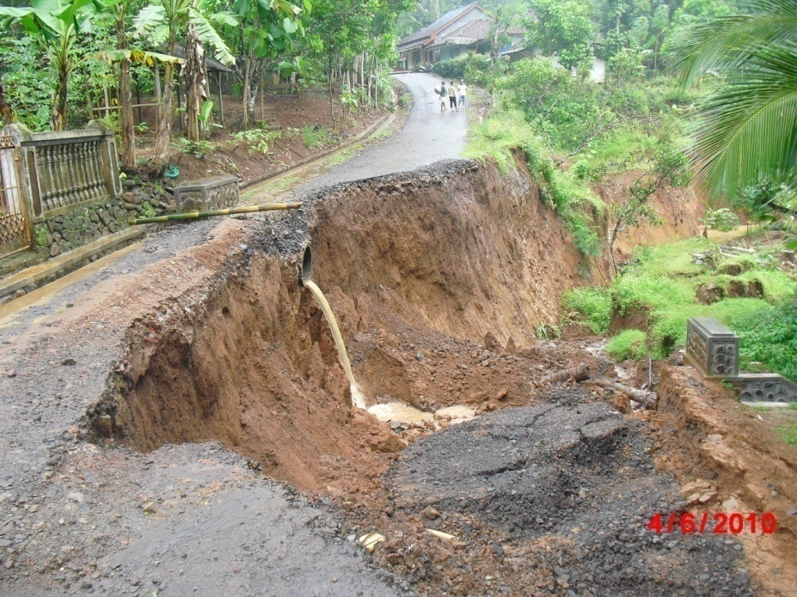
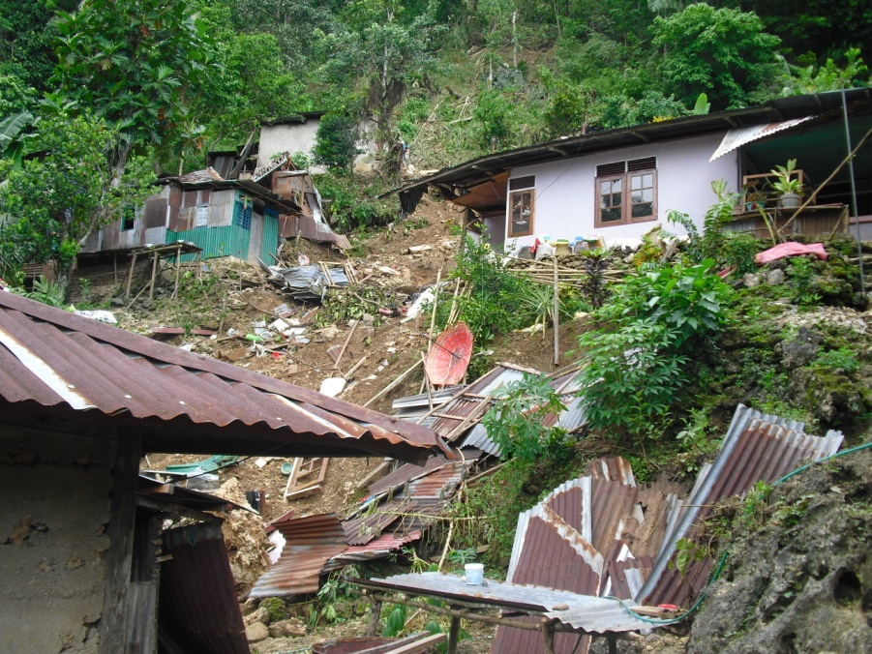
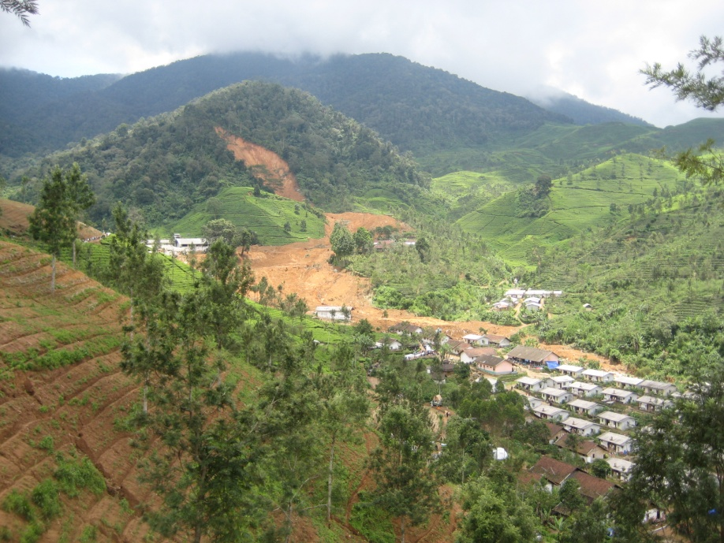
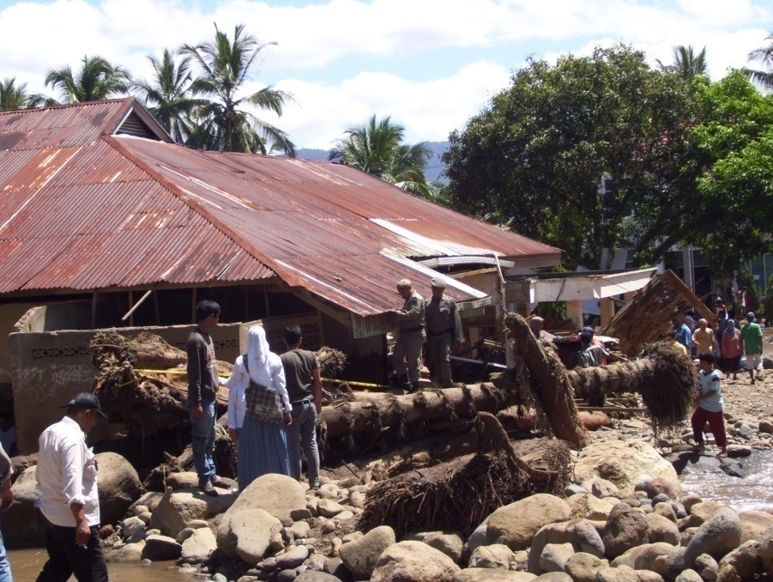
Gerakan tanah diKec. Tambaksari, Kab. Ciamis, Jawa Barat, 1 Juni 2010
Gerakan tanah di Kec. Nusaniwe, Kota Ambon, 16 Juni 2010
Gerakan tanah ini mengakibatkan 216 rumah rusak, dan 42 rumah hancur.
Gerakan Tanah yang terjadi Pada tanggal 16 Juni 2010, di Desa Batugantung, Kec. Nusaniwe, Kota Ambon, Maluku, mengakibatkan 8 orang meninggal dunia, 3 orang luka-luka, dan 5 rumah hancur.
Gerakan Tanah di Perkebunan Teh Dewata, Kec. Pasirjambu, Kab. Bandung, Jawa Barat.
18 Februari 2010.
Banjir bandang di Kec. Lareh Sago Halaban, Kab. Lima Puluh Koto, Sumatera Barat, 22 Maret 2010
Gerakan tanah ini mengakibatkan 44 orang meninggal dunia, dan 21 unit bangunan tempat tinggal hancur
Banjir bandang ini mengakibatkan 2 orang luka-luka, 7 rumah hancur, dan 5 rumah rusak.

Slide 32

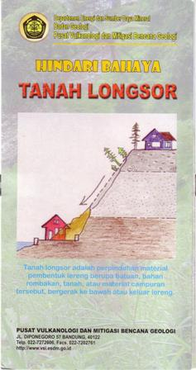

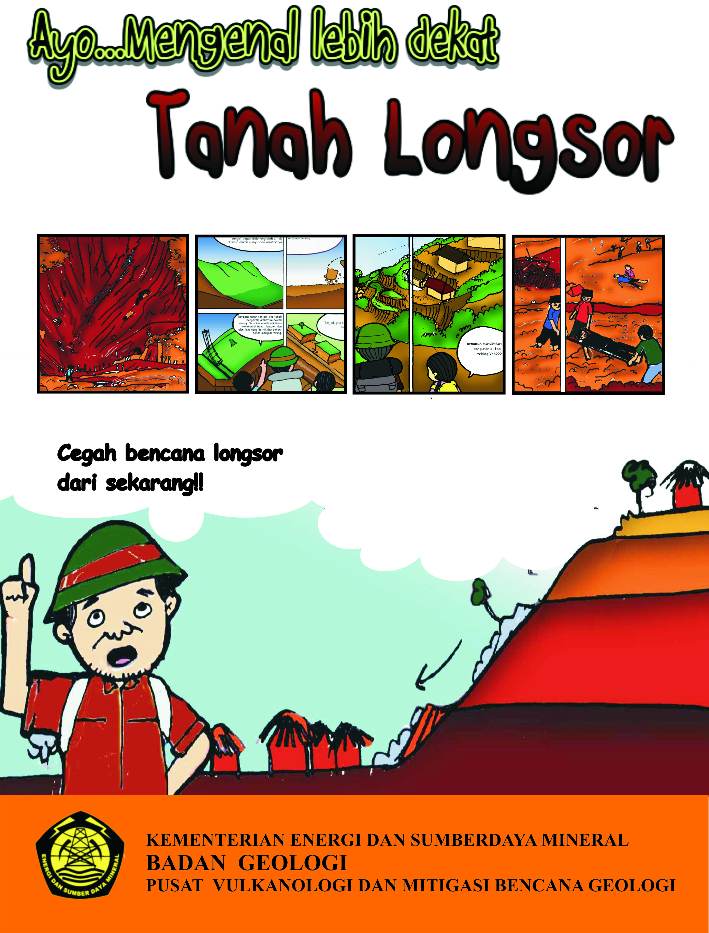
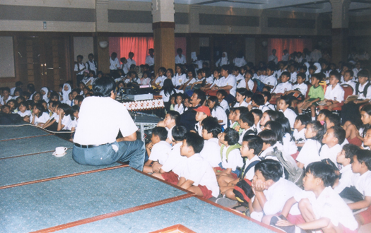
SOSIALISASI LONGSOR :
Pendidikan bencana di usia dini
Sosialisasi/
Penyuluhan berkelanjutan, serta penyebaran panduan (buku/brosur)

